Slide 1

ČLOVĚK A JEHO SVĚT
Jarní rostliny,test
Radka Smetanová
VY_32_INOVACE_jarnirostlinytest_19

Slide 2
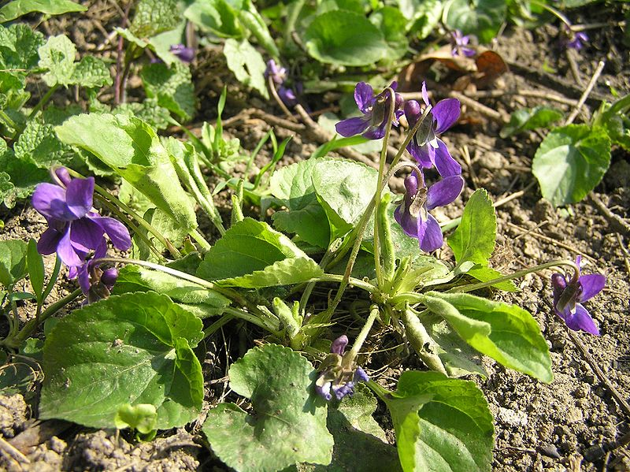
1.

Slide 3
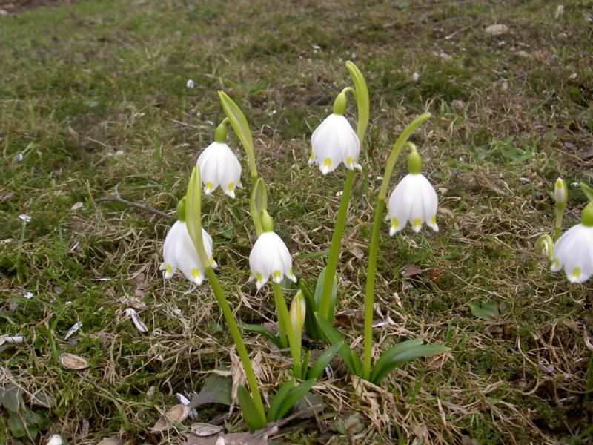
2.

Slide 4
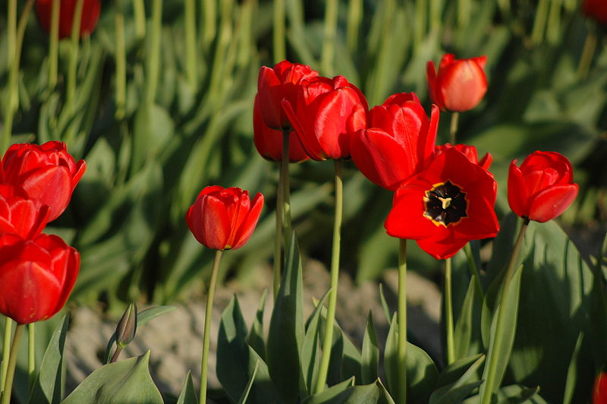
3.

Slide 5
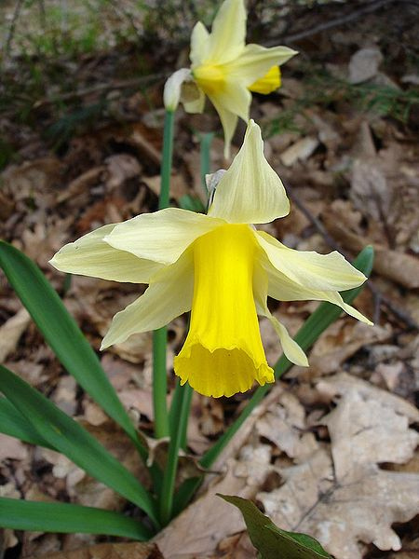
4.

Slide 6
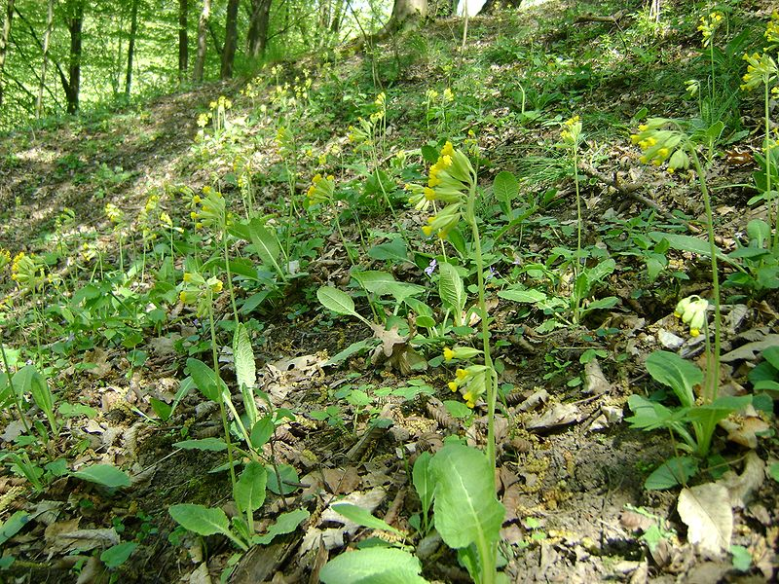
5.

Slide 7
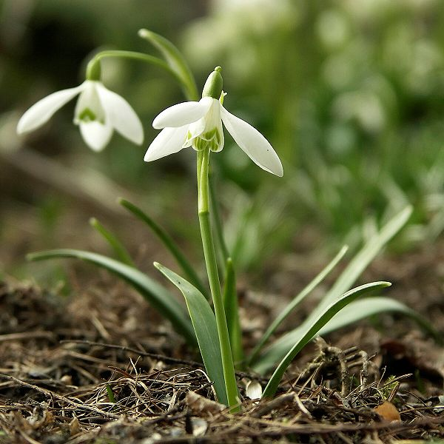
6.

Slide 8
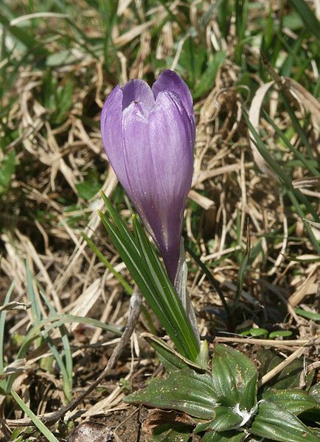
7.

Slide 9
Použité zdroje
In Wikipedia : the free encyclopedia [online]. St. Petersburg (Florida) : Wikipedia Foundation, 5 July 2008, last modified on 5 July 2008 [cit. 2011-03-16]. Dostupné z WWW: <File:Nsr-slika-131.png>.
In Wikipedia : the free encyclopedia [online]. St. Petersburg (Florida) : Wikipedia Foundation, 30. 3. 2005, last modified on 30. 3. 2005 [cit. 2011-03-16]. Dostupné z WWW: <Soubor:Galanthus nivalis.jpg>.
In Wikipedia : the free encyclopedia [online]. St. Petersburg (Florida) : Wikipedia Foundation, 12 April 2007, last modified on 12 April 2007 [cit. 2011-03-16]. Dostupné z WWW: <File:SpringSnowflake.jpg>.
In Wikipedia : the free encyclopedia [online]. St. Petersburg (Florida) : Wikipedia Foundation, 20. 4. 2005, last modified on 20. 4. 2005 [cit. 2011-03-16]. Dostupné z WWW: <Soubor:Narcissus pseudonarcissus1.jpg>.
In Wikipedia : the free encyclopedia [online]. St. Petersburg (Florida) : Wikipedia Foundation, 27. 4. 2009, last modified on 27. 4. 2009 [cit. 2011-03-16]. Dostupné z WWW: <Soubor:Primula veris kz1.jpg>.
In Wikipedia : the free encyclopedia [online]. St. Petersburg (Florida) : Wikipedia Foundation, 3. 4. 2005, last modified on 3. 4. 2005 [cit. 2011-03-16]. Dostupné z WWW: <Soubor:Crocus vernus 1.jpg>.
In Wikipedia : the free encyclopedia [online]. St. Petersburg (Florida) : Wikipedia Foundation, 27. 3. 2007, last modified on 27. 3. 2007 [cit. 2011-03-16]. Dostupné z WWW: <Soubor:Viola odorata1.JPG>.
In Wikipedia : the free encyclopedia [online]. St. Petersburg (Florida) : Wikipedia Foundation, 3 June 2010, last modified on 3 June 2010 [cit. 2011-03-16]. Dostupné z WWW: <File:Redtulips.jpg>.

